Slide 1
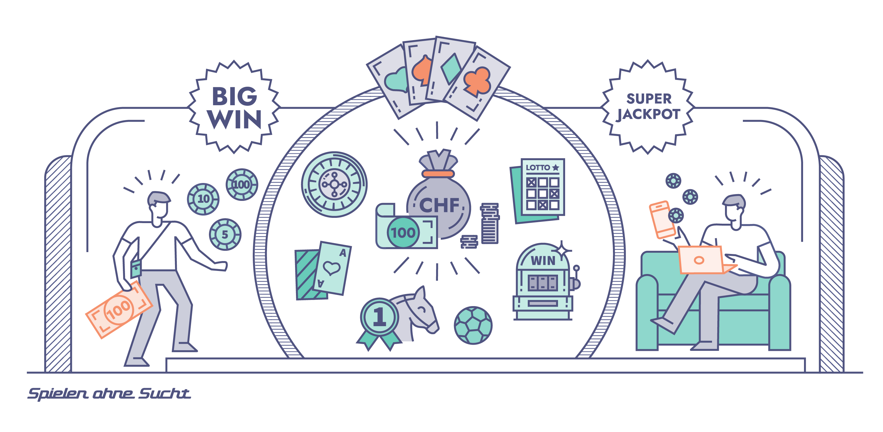
Was ist Glücksspielsucht?

Slide 2
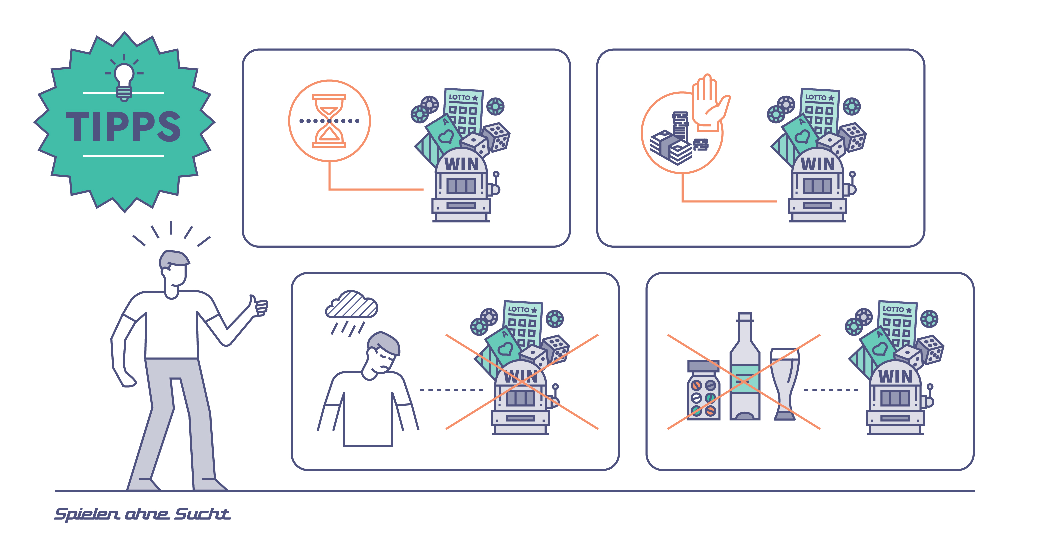
Tipps (verantwortungsvolles Spielen)

Slide 3
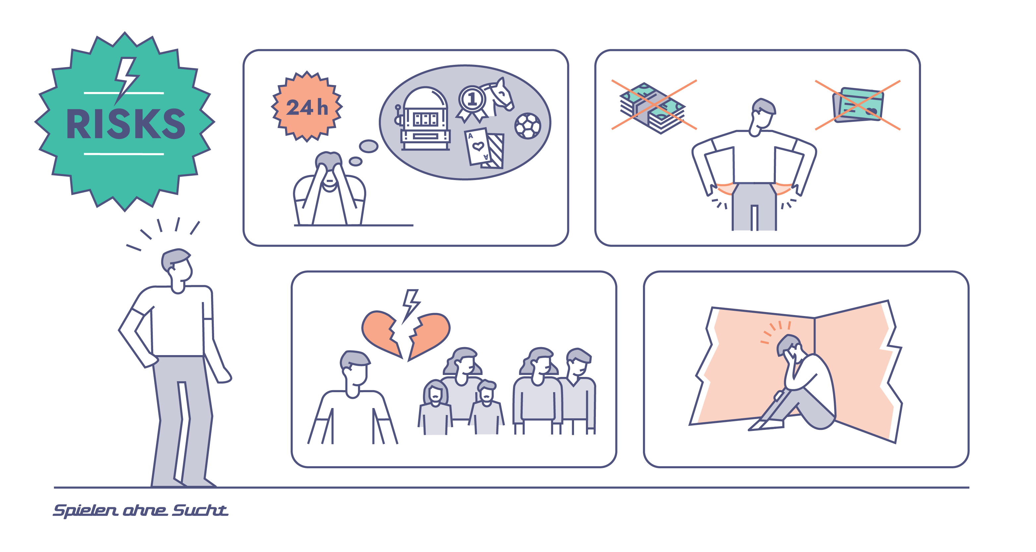
Risiken (die aus exzessivem Glücksspiel entstehen können)

Slide 4
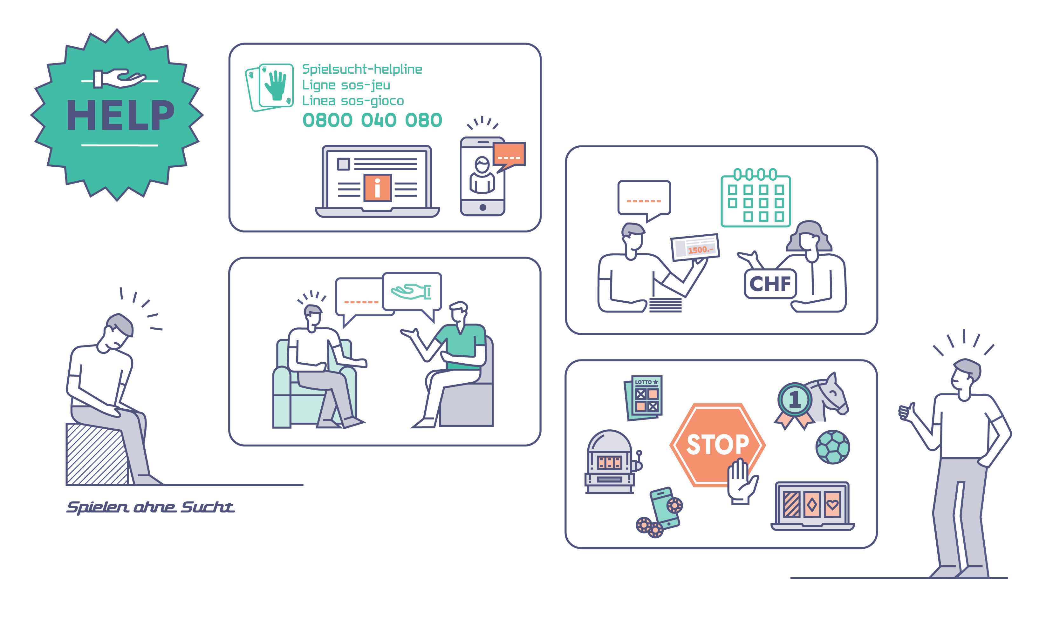
Hilfsmöglichkeiten/-angebote

